Slide 1

ŠKOLA: Gymnázium, Tanvald, Školní 305, příspěvková organizace
ČÍSLO PROJEKTU: CZ.1.07/1.5.00/34.0434
NÁZEV PROJEKTU: Šablony – Gymnázium Tanvald
ČÍSLO ŠABLONY: III/2 Inovace a zkvalitnění výuky prostřednictvím ICT
AUTOR: Zora Pavlištová
TEMATICKÁ OBLAST: Popis
NÁZEV DUMu: Popis obrázku
POŘADOVÉ ČÍSLO DUMu: 15
KÓD DUMu: ZP_AJ_4.R
DATUM TVORBY: 23.8.2013
ANOTACE (ROČNÍK): DUM procvičuje slovní zásobu a některé gramatické jevy
(předložkové fráze, slovesné časy k vyjádření okamžitého děje nebo
spekulací) a následně rozvíjí konverzační schopnosti odpovídáním na
otázky vztahující se k tématu obrázku. DUM je vhodný k použití v
přípravě na ústní část státní maturitní zkoušky, jejíž součástí je
popis obrázku.
METODICKÝ POKYN: Studenti se nejdříve seznámí jen se slovy chybějícími v popisu
obrázku. Na následujícím snímku doplňují popis obrázku, který je
zobrazený nad popisem, teď už bez seznamu chybějících slov.
Následující snímek zobrazuje doplněný popis, doplňovaná slova jsou
zvýrazněna a snímek je zároveň kontrolou a klíčem. Na posledním
snímku jsou otázky vztahující se k tématu obrázku, na které můžou
studenti odpovídat ve dvojicích, ve skupinách nebo samostatně.

Slide 2
These words are missing in the description of a picture that you will see next. Study the words and then try to complete the description while inspecting the picture.
banners
black
cameraman
crowds
distance
held
hot
marathon
next
public
race
recording
sponsors
summer
sunny
taking
team
tramway
trunks
waistcoat

Slide 3
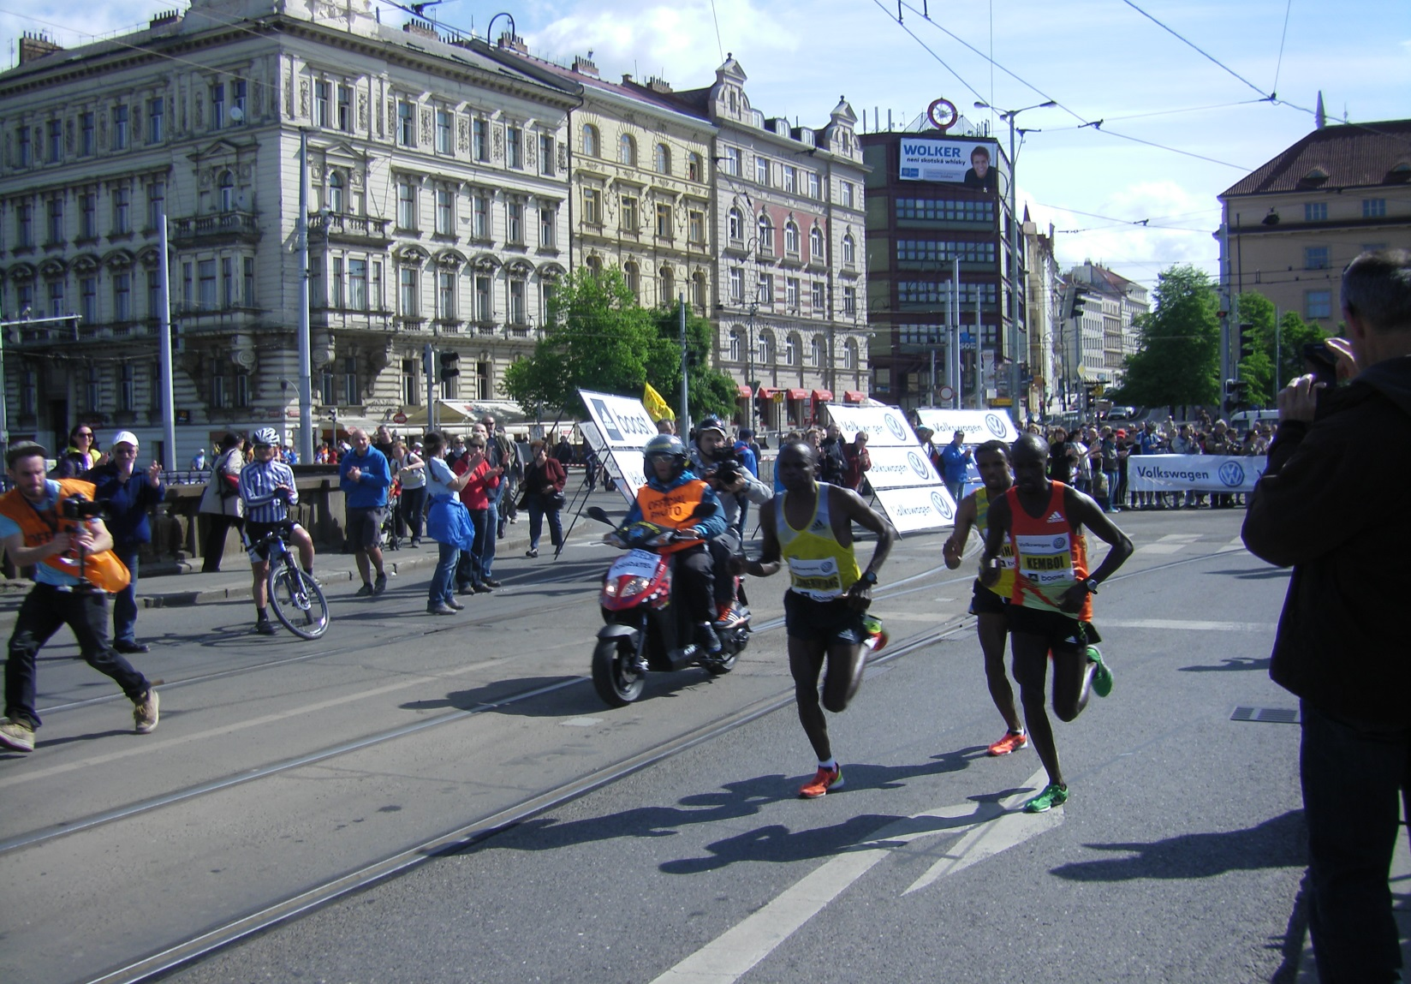
This is a picture of a running __________. We can see three runners wearing jerseys and __________. They are __________, so they are probably Africans. It must be a long-__________ run, maybe a __________ because Etiopians and Kenyans are the best at this sport. __________ to them there is a motorbike and the back rider is __________ the runners. Another __________ is running along on the left. He is wearing an orange __________, maybe he belongs to the organisation __________. The man in a suit on the right is __________ a photo of the runners. There are some people watching the race but not __________, so it´s not the most exciting moment. It is clear that one of the __________ is Volkswagen company as we can see __________ with their logo. The race takes place in a big city with a __________ line as one of the means of __________ transport. The weather is __________ but not extremely __________ because people aren´t wearing typical __________ clothes. It may be the Prague Marathon, which is __________every year in May.

Slide 4
This is a picture of a running race. We can see three runners wearing jerseys and trunks. They are black, so they are probably Africans. It must be a long-distance run, maybe a marathon because Etiopians and Kenyans are the best at this sport. Next to them there is a motorbike and the back rider is recording the runners. Another cameraman is running along on the left. He is wearing an orange waistcoat, maybe he belongs to the organisation team. The man in a suit on the right is taking a photo of the runners. There are some people watching the race but not crowds, so it´s not the most exciting moment. It is clear that one of the sponsors is Volkswagen company as we can see banners with their logo. The race takes place in a big city with a tramway line as one of the means of public transport. The weather is sunny but not extremely hot because people aren´t wearing typical summer clothes. It may be the Prague Marathon, which is held every year in May.

Slide 5
Questions/tasks on the topic:
Do you ever go running?
What is the longest distance you have ever run?
Have you ever run in a race?
If yes, what was the distance? How did you end up/finish? How did you feel afterwards?
If not, are you planning to run in a race? Do you think you wold be able to run more than 10 kilometres?

